Slide 1




丝之歌观光之旅插件
汇报人：陈冠斌
Notes:
各位老师、同学大家下午好，我今天的报告题目是”复杂图像条件下脑血管三维重建与定量分析”。

Slide 2
个人介绍
双9（本科兰州大学，硕士华中科技大学）计算机专业
ACM-ICPC国际大学生程序设计竞赛亚洲区域赛中国分站银奖两次（含金量极高的赛事）
高教社杯数学建模本科组全国二等奖
本科国家奖学金
CSP计算机认证多次≥300分，位列荣誉榜
两段实习经历（一段涉及安卓SystemUI开发，一段涉及C++开发和深度学习）
日常写博客，随笔500篇，阅读量26万
研究生课题包括血管分割、重建以及血流模拟

Slide 3
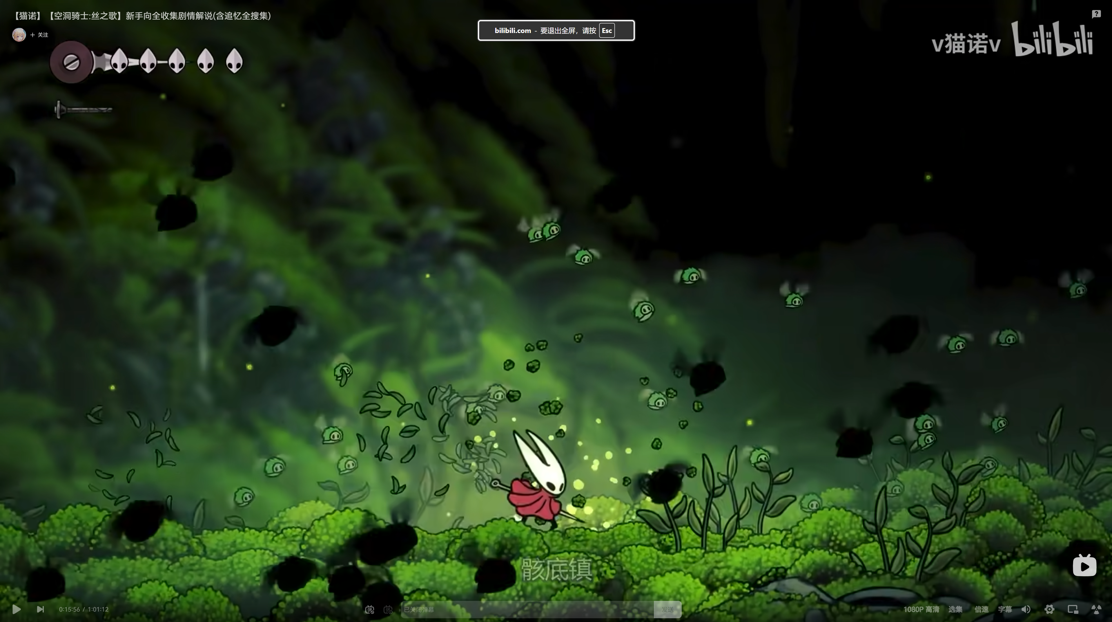
丝之歌个人体验
从A到B，突然触发鸟飞起来的连续动画和对应的声音体验（感觉很出彩）
【猫诺】【空洞骑士:丝之歌】新手向全收集剧情解说(含追忆全搜集)_游戏热门视频 0:15:53开始

Slide 4
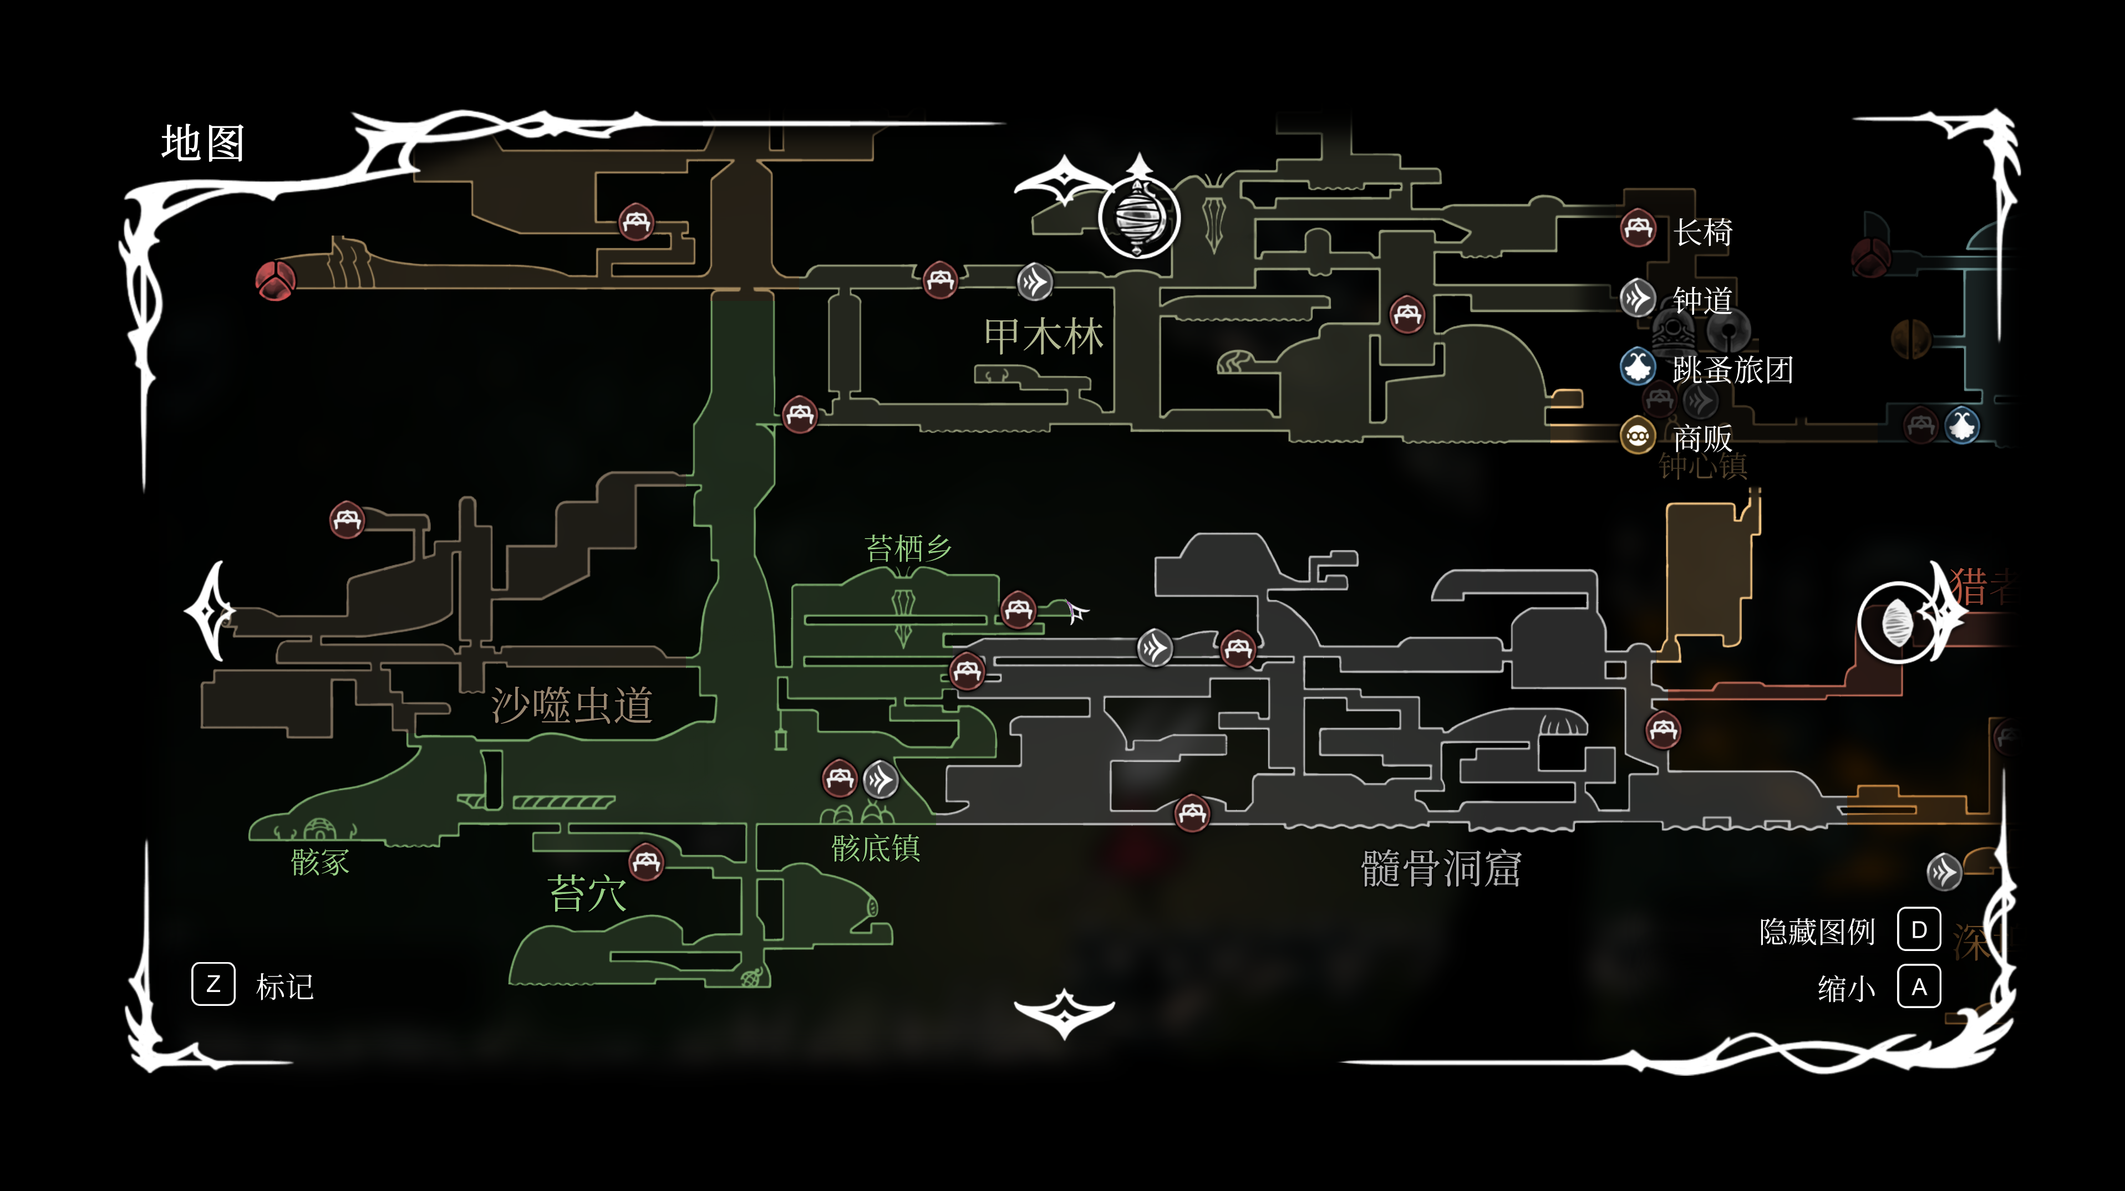
丝之歌个人体验
很长很长的一段平路，可以一直RT加速，领略不同的风景（感觉很出彩）

Slide 5
痛点问题
丝之歌有些风景很美，非常适合连续按RT（加速）的观光之旅，不用进行跳跃和攻击
当有了跳跃和攻击，美的体验（手感、美感）就突然中断了
RT加速长时间突然中断
角色从左往右
真实场景：甲木林打BOSS之前向右再向上走的那段路

Slide 6
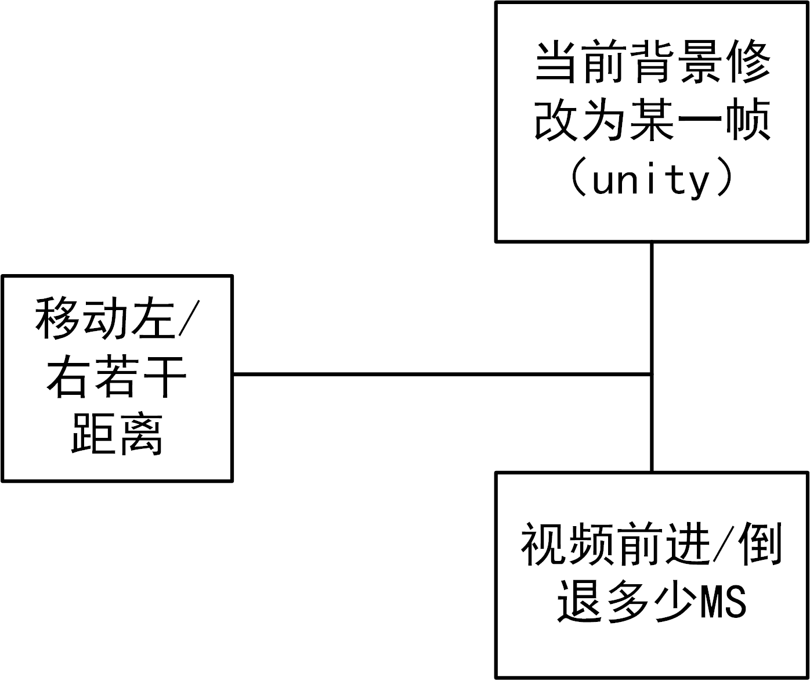
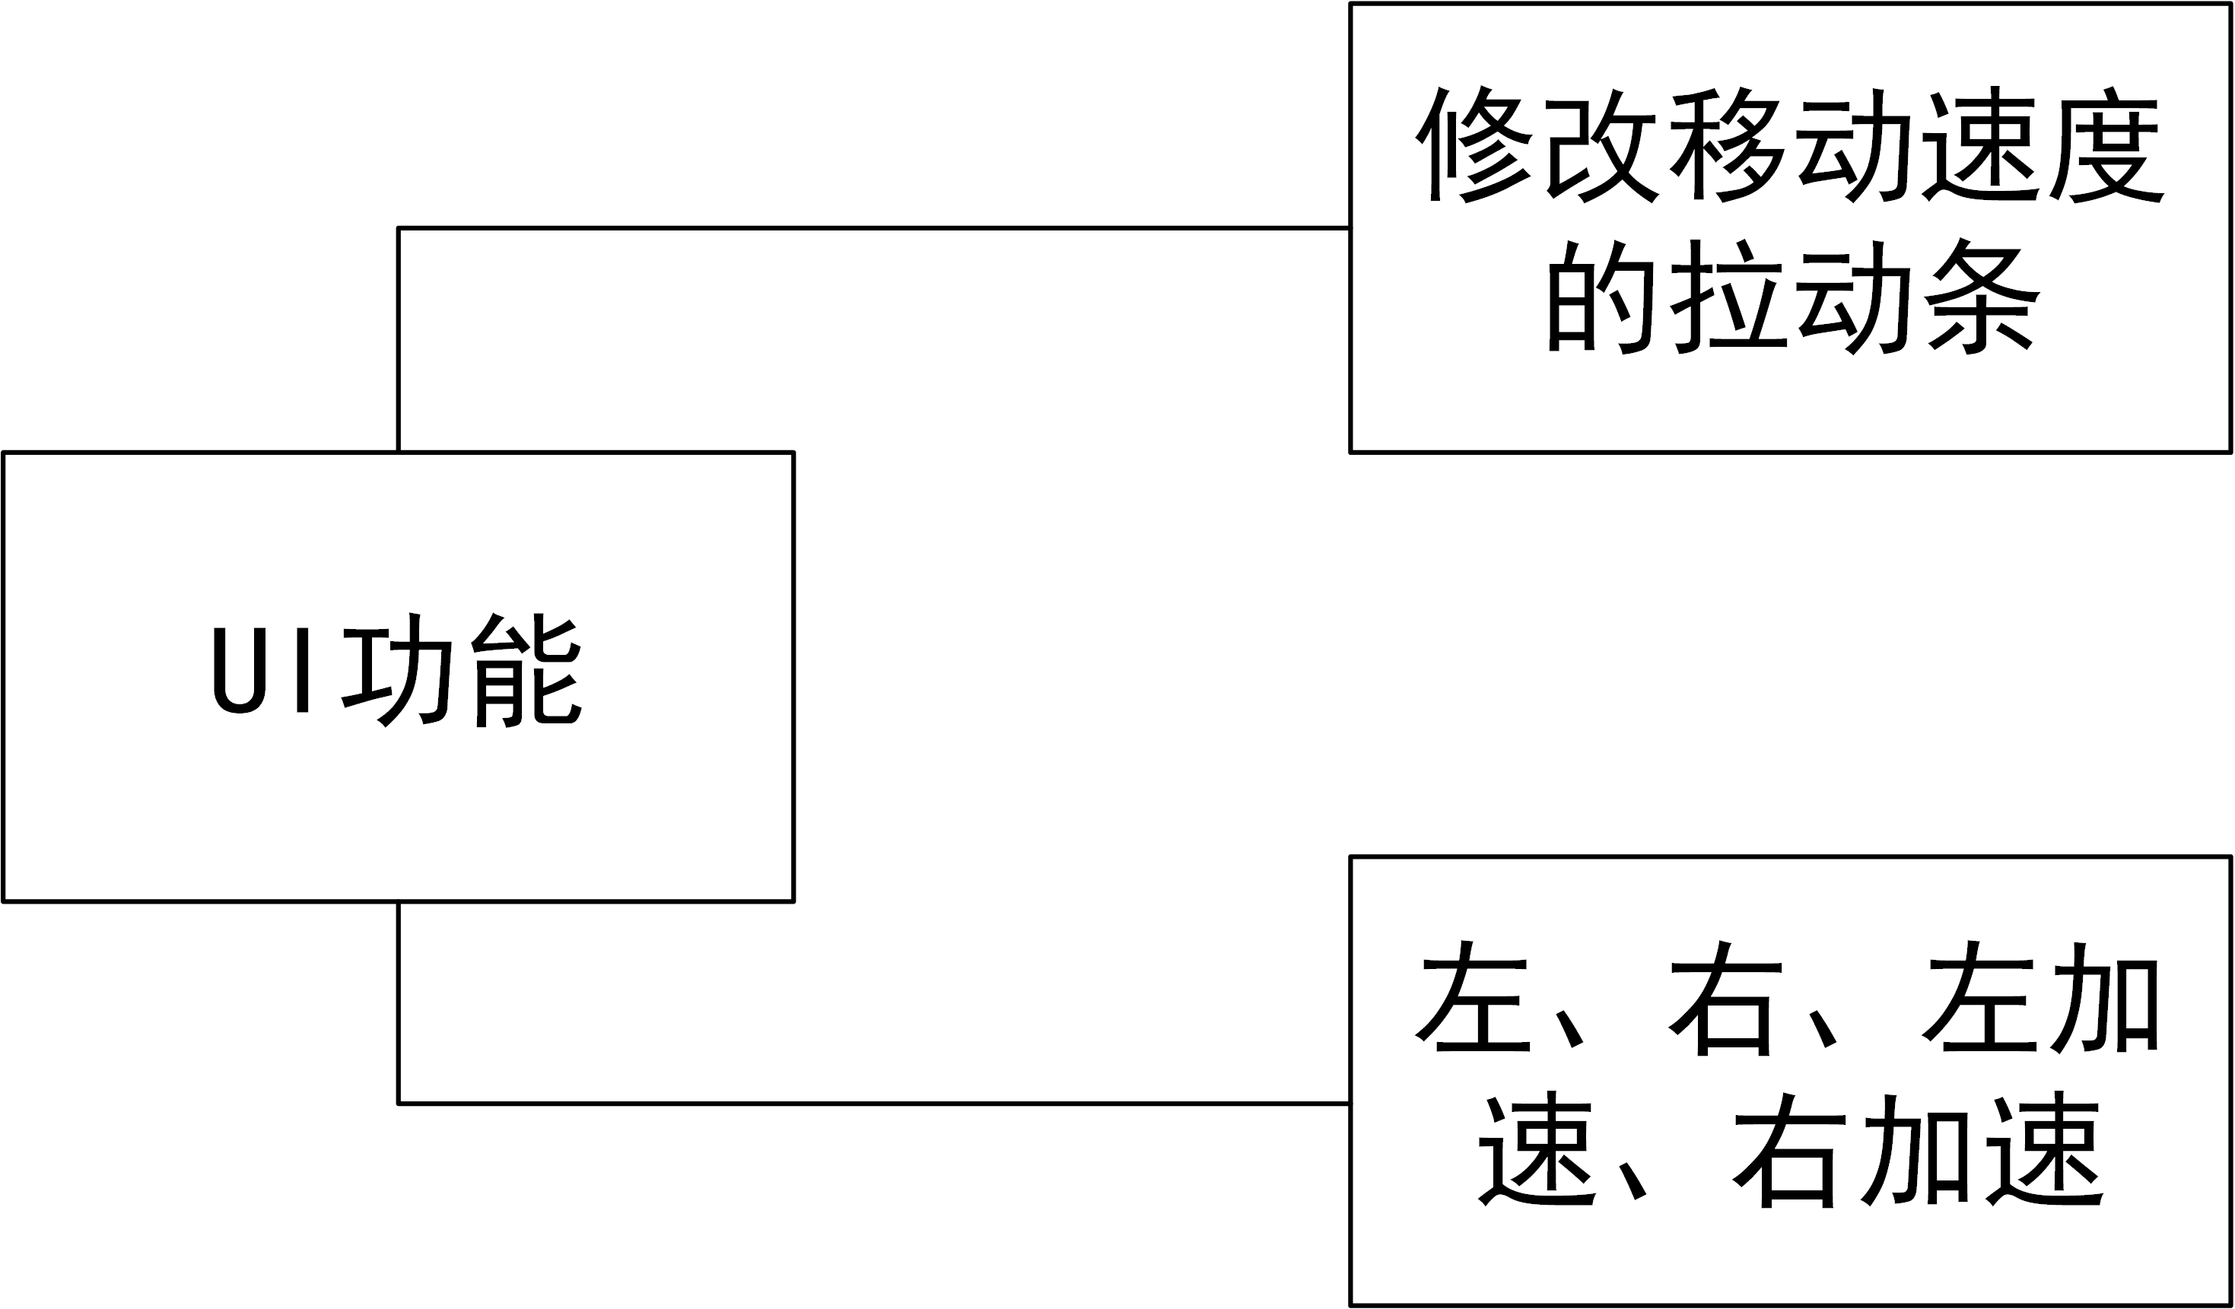
解决方案

Slide 7
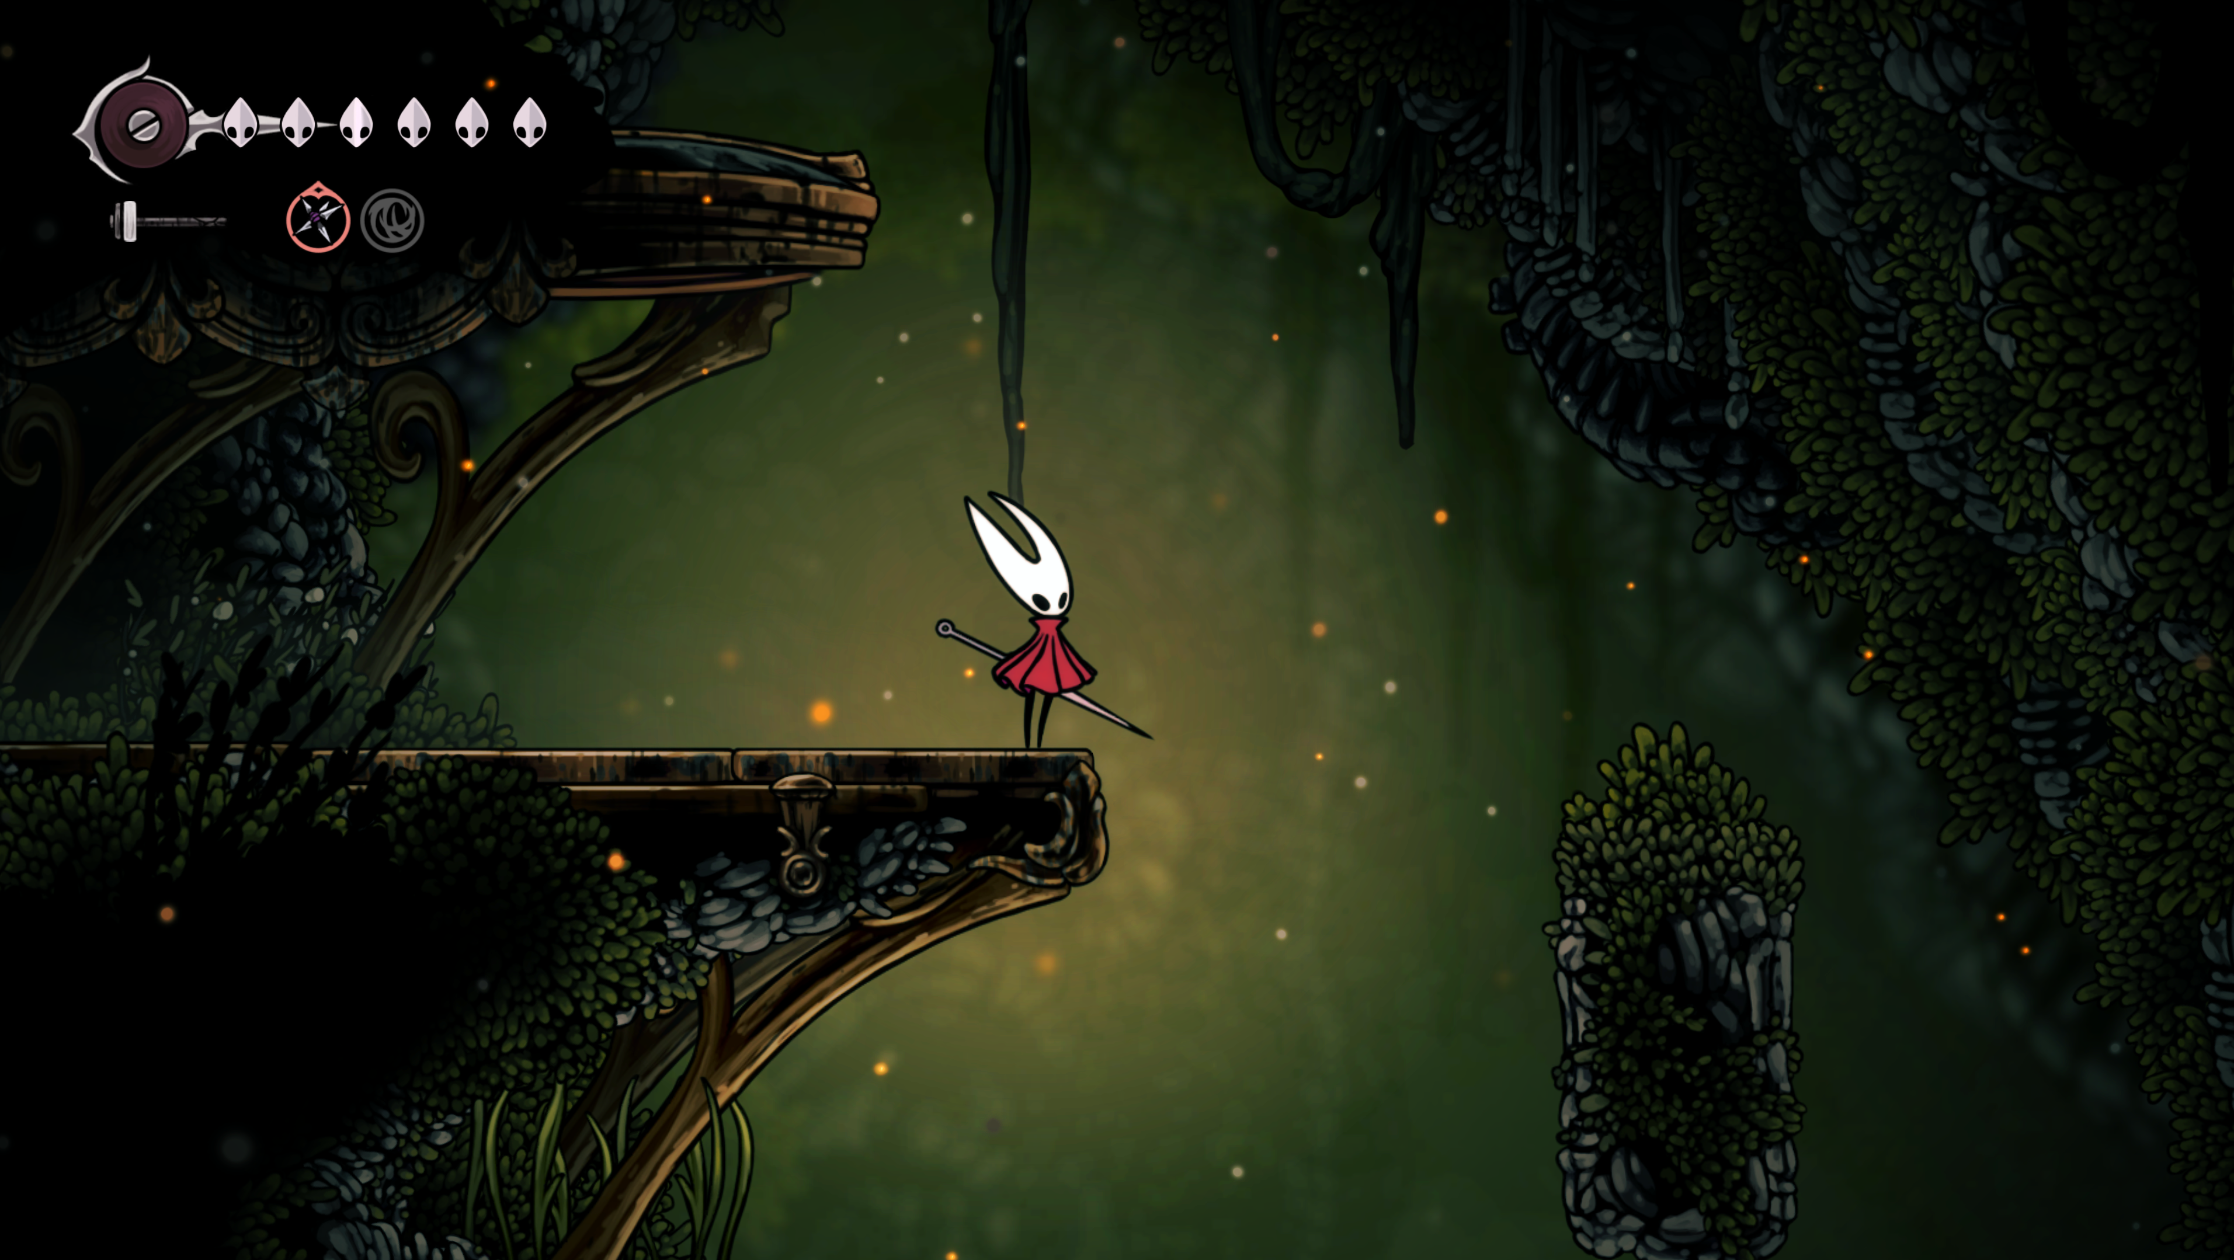
观光之旅多分叉情形（进阶）
按下按钮1
按下按钮2

Slide 8
关键问题-有若干个观光路线，如何到达起点位置
简单版本：严格的后台记录所有人工操作
存在问题1：怪的位置和攻击模式有随机性
解决方案1：尽量避开有怪的路段（实际上有点难处理）
解决方案2：使用者自动走到对应的起点（有点用户不友好），复制多份存档（是否可行）
时间
关键问题：难道每一次选择不同路线的话，都要走到对应的位置吗？（时间消耗有点大）

Slide 9
游戏主打
免费游玩
GitHub代码全部开源，便于不受限制的修改和重用
有什么想法，可以提，主打一个听劝，可以比较快地迭代新版本

Slide 10


花费预估
毕竟要加班，最近的时间也比较宝贵
项目 | 描述 | 金额/时间
时间 | 周五上午到下周一 10:00 之前（雷火二面） | 20-30小时 6000元左右
金钱
精神犒劳费 | 星穹铁道、鸣潮、雀魂小月卡 | 90元
物理犒劳费 | 饮料、巧克力、薯片等 | 200元
总计 |  | 6290元

Slide 11
变现策略
模式/目标 | 平台/方式 | 项目 | 显性/隐性收益 | 预估数量 | 小计 (人民币) | 模式/目标总计 (人民币) | 备注
模式 1 | GitHub | Fork | 隐性收益: 100元 | 5 | 500元
 |  | Star | 显性收益: 50元 | 20 | 1000元
 |  | Issue | 显性收益: 20元 | 20 | 400元
 | 小红书 | 帖子 | 显性收益: 100元 | 10 | 1000元
 |  | 评论 | 显性收益: 10元 | 50 | 500元
 |  | 点赞 | 显性收益: 10元 | 50 | 500元
 | 小计 |  |  |  |  | 3900元
模式 2 | 插件内展示 | 图标赞助 | 显性收益: 5000元 | 1 | 5000元 | 5000元 | 插件打开时显示赞助商图标
赞助目标 | - | 目标赞助商 | - | - | - | - | 丝之歌官方、Aifadian、GitHub Sponsors

Slide 12
谢谢大家
Q & A

